Slide 1

男女共同参画社会の実現のために
平成28年5月25日 国立女性教育会館
生涯学習政策局 男女共同参画学習課長 高橋 雅之
kumataka@mext.go.jp

Slide 2
１．若年層に対するアプローチ

Slide 3


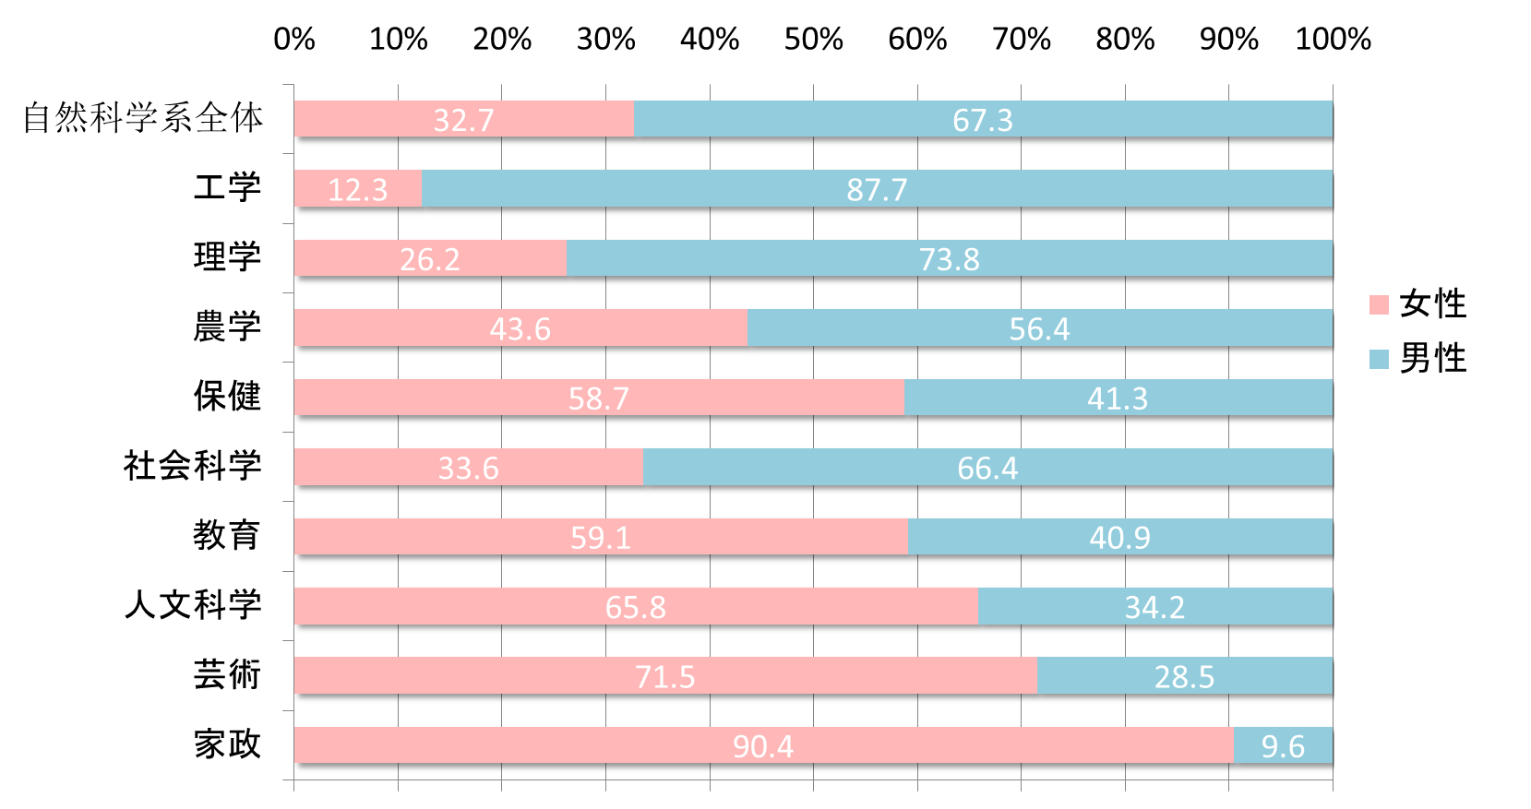
男女共同参画社会の実現の加速に向けた学習機会充実事業
○ 男女共同参画の視点からの多様なキャリア形成支援
現状・課題
方向性
男女共同参画社会とは、男女が性別にかかわらず、様々な
分野で活躍できる社会であるが、現状では進路選択や職業
において男女の偏りが存在。
これには、ロールモデルの不足や固定的な性別役割分担意識等の影響が懸念されている。
男女ともに多様な選択が可能となるよう学校教育の段階から男女共同参画の視点に立ったキャリア教育を推進することが必要。
具体的取組
これまでの事業成果を活用し、男女共同参画の視点に立ったキャリア教育について、高校生や大学生を対象としたブックレットやプログラム等を作成し、普及活用を行う。
【学部学生に占める女性の割合（分野別） 】
学生を対象とした、男女が共に学びあうワークショップを実施。
普及・啓発のための実践手引書を作成。
※ 保健には医学・薬学・歯学・看護学を含む
（出典）平成25年度「学校基本調査」（文部科学省）より作成
【各分野における女性の参画状況】
（％）

Slide 4
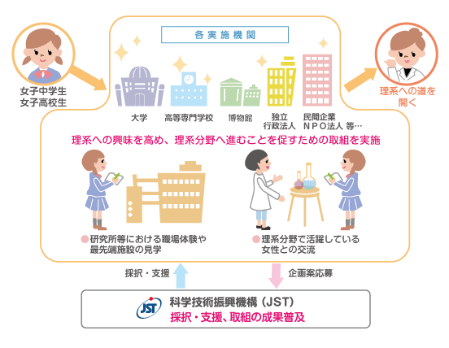



女子中高生の理系進路選択支援プログラム (大学等と連携した科学技術人材育成活動の実践・環境整備支援)
女性研究者の積極的な採用・登用を促進するための取組に加え、女子児童・生徒に向けて理系分野に対する興味や関心を喚起する取組の強化が必要。
科学技術分野で活躍する女性研究者・技術者、大学生等と女子中高生の交流機会の提供や実験教室、出前授業の実施等、女子中高生の理系進路選択を支援する取組を実施する。
課題
・ 女性が科学技術分野に進む上での参考となる身近な事例が乏しく、女性が研究者等をめざす上で将来像が描きにくい。
・ 自然科学系の学部・大学院に占める女性の割合は、人文・社会科学に比べて非常に低い。
進路選択の参考になる身近な事例、
ロールモデル等の情報の提供！
取組例
期間：最大2年間
金額：上限300万円／年間・件×10件程度
女性研究者・技術者による
ロールモデルの提示
実験教室の実施
このほか
・保護者や教員に対する理解を促す取組
・複数の地域の機関（大学・教育委員会・企業等）が連携した継続的な取組 など支援強化（H28～）

Slide 5
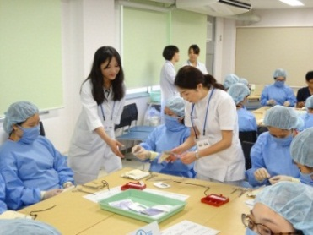
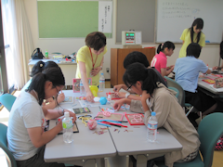
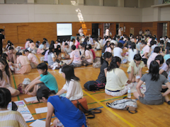
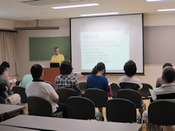
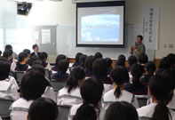
女子中高生の理系進路選択支援プログラム (大学等と連携した科学技術人材育成活動の実践・環境整備支援)
女子中高生夏の学校2015（国立女性教育会館）
いのちを支える医理系研究って、やってみたい！（奈良県立医科大学）
女性研究者のキャリアと研究内容についての講演、臨床手技の体験等を通じて、医理系分野の多様性や研究の面白さ、女性の活躍を示すことにより、医理系進路選択の意識を醸成する。
国立女性教育会館では、毎年８月に２泊３日で、女子中高生を対象とした「夏の学校」を開催。2015年度は女子中高生113名、保護者・教員21名が参加。
理工系分野で活躍する女性からキャリアパスや職場の様子を紹介したり、実験等を通して理系の魅力を体験する等のプログラムを実施。
生徒だけでなく教員・保護者向けのプログラムを実施。保護者には理系進路選択の魅力等を紹介し、教員には年間指導計画案づくり等を実施。
「夢・憧れ・志を育むリケジョ育成プログラム」（長崎大学）
女子中高生、保護者・教職員向けに理系進路選択支援の一環として 企業や大学、研究所や動物園、水族館などで働く多様な理系職に就く女性を講師に迎え、セミナーを開催。
実験
キャリア体験すごろくゲーム
保護者向け講演

Slide 6
２．大学等との連携の推進

Slide 7
女性の学びを支援する環境整備が必要
大学等における保育環境の整備について
◆学び直しについての認識
あなた自身、あるいは、あなたの家族に自らのキャリアアップのために学び直しを行ってみたいと思っている人はいるか？（男女回答219名）
（※内閣府 若者・女性の活躍促進に関するアンケート調査 国政モニター調査：対象者581人（平成25年）
○ 教育機関の職員や学生等
○ 学び直しの促進（社会人学生等）
○ 公開講座等での学習（受講者、参加者）
（％）
学びの場としての大学等の教育機関の重要性
大学、大学院等を学びの場として活用したい！
◆学び直しに利用したい教育機関について（男女回答219名）
大学院29.7％、大学37.0％、短大0.9％、専修学校・専門学校20.1％、公共職業・民間教育訓練12.3％
しかしながら・・・
（※内閣府 若者・女性の活躍促進に関するアンケート調査 国政モニター調査：対象者581人（平成25年）
女性が学ぶ上での障害 ： 保育環境の整備が課題
◆キャリアプランのために学ぶ際に行政に期待すること（女性回答577人）
◆女性の活躍が進むためには、家族や社会等からどのような支援が必要か。（女性回答74人）
（％）
（％）
（一般社団法人全国産業人能力開発団体連合会 30歳・40歳の「節目」を迎える男女の『学び』に関する調査結果 対象者1,200人（平成26年））
（※内閣府 若者・女性の活躍促進に関するアンケート調査 国政モニター調査：対象者581人（平成25年）
保育環境の整備：大学等の多様な実態とニーズに合わせて推進
大学等における女性の学びが促進され、女性の活躍が推進される

Slide 8
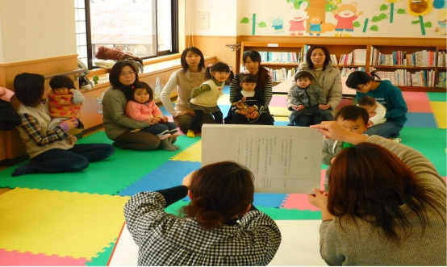
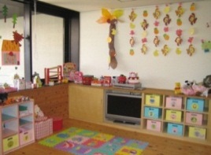
地域と教育機関の連携による女性の学びを支援する保育環境の在り方の検討
現状・課題
・大学等における保育施設の設置はまだ不十分。学業・研究の時間に応じた一時保育等の多様なニーズに応えられていない。
・女性が子育て等をしながら学び続けていける環境が整っていない。
国公立大学
における保育
施設の設置
状況
◆「『日本再興戦略』 改訂版2015－未来への投資・生産性革命」（平成27年6月30日閣議決定）
「女性活躍加速のための重点方針2015」※に基づき、女性の参画の拡大に向けた取組や、
社会の課題解決を主導する女性の育成、女性活躍のための環境整備等を推進する。
※（４）教育分野 ②男女問わず、教員や大学生等が安心して研究と子育てを両立できるようにするため、大学等の教育・研究機関における学内保育所の設置など、大学教員や大学生等向けの保育サービスの整備を促進する。
 | 保育施設を設置している | うち、学生を受け入れている施設を有する | 保育施設 設置割合
国立大学 （86大学） | 50大学 | 40大学 | 58.1％
公立大学 （82大学） | 10大学 | 3大学 | 12.2％
（平成26年2月）
大学独自で保育所を設置することは財政的に負担
連携・情報共有の不足
地方自治体における待機児童の問題
大学等と地域の双方にとって有用な保育環境整備のモデル構築・普及が必要！
大学等の教育機関における保育環境の在り方についての検討委員会
大学教職員
有識者
関係府省
省内関係部局
子育てNPO
地方自治体
調査研究・実証的検証の分析・モデル構築・普及方法の検討
先進事例についての調査研究
大学等における実証的検証
大学等の教育・研究機関の常時
保育・一時保育の先進事例の
課題・グッド・プラクティスを把握
①地方自治体や地域のNPO等と連携した保育環境の在り方検証
②学生、非常勤講師等が利用しやすい一時保育サービスの在り方検証
実証的検証による効果
・試験的保育サービスの実施による課題の発見・解決方法の検討
・関係主体の連携を促し、保育環境整備のための基盤を形成
地域と連携した大学等の教育機関における保育環境整備の仕組みづくりのモデルを普及
大学等の教育機関と地域の双方にとって有用な保育施設や保育サービスの提供に向けた検討・実施が全国で進み、
女性の学びを支援する保育環境が整備される
Notes:
8
【機密性○】
8

Slide 9
３．生涯学習としての女性の学び

Slide 10
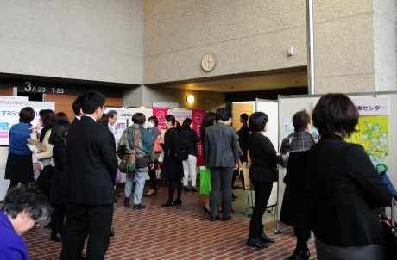
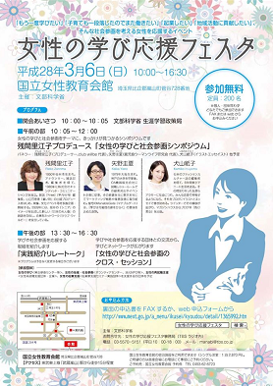
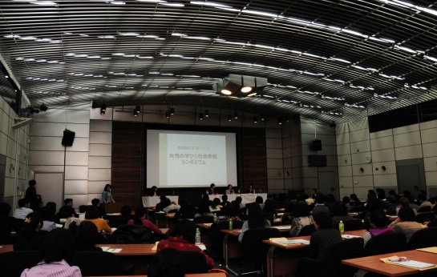
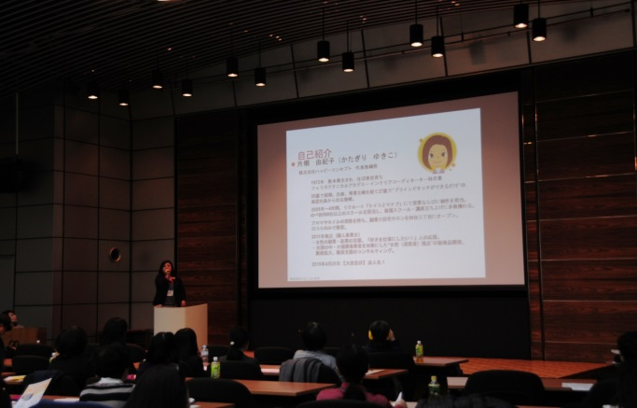
女性の学び応援フェスタ
平成27年度 女性の学び応援フェスタ
（平成28年3月6日 国立女性教育会館）
地域で活躍する女性の取組を促進するため、出産、育児、介護などで一旦離職した女性が、学びを通じて社会参画を行い、地域で活躍している事例についての情報を発信し、女性の学びと社会参画を支援する企業や団体等による情報交換を行った。
シンポジウム
女性の学びと社会参画のクロスセッション
実践紹介リレートーク

Slide 11
学びを通じた女性の社会参画事例集
出産、育児、介護などで一旦離職した女性が学びを通じて社会参画を行い、地域で活躍している事例について、グッド・プラクティスを収集。中間報告として取りまとめ、平成28年度に行う調査研究と併せて分析し、情報を発信することにより、地域で活躍する女性の取組を全国に普及し、社会参画につながる女性の学びの促進についての取組を促進する。
◯学びを通じて地域活性化や地域課題解決に取り組んでいる事例
◯起業や地域の活動等に学びを通じて女性が参画した事例
 | 事 例 | 地 域
１ | 小林真弓さん （｢ねっこぼっこのいえ｣を拠点とした子育て支援） | 札幌市
２ | 吉田恵美子さん （住民主体のまちづくり、災害救援や農業再生） | 福島県 いわき市
3 | 阿久津裕子さん （「地域楽習館」を拠点とした高齢者学びの場） | 栃木県 宇都宮市
4 | 時任和子さん （子育て母親支援、地域のイベント活動等） | 横浜市
5 | 岩室晶子さん （まちを元気にする活動、人々の交流の場開設） | 横浜市
6 | 星合深妃さん（子育て支援・家庭教育事業） | 山梨県 笛吹市
7 | 加藤美幸さん （議員活動と男女共同参画社会づくり） | 愛知県 半田市
8 | 小川弘美さん （子育てや集団託児、乳幼児学級のサポート） | 岐阜県 中津川市
9 | 西田美恵子さん （女性農業機械オペレーターグループ、農業振興） | 福岡県 苅田町
10 | 男女共同参画センターはあもにい （クマモト・ウーマン冊子化事業） | 熊本県 熊本市
 | 事 例 | 地 域
11 | 撫養由刈さん（日本の美をトータルにプロデュース） | 北海道 札幌市
12 | 木村里美さん （復興を目指した、子供、地域、学校の橋渡し） | 岩手県 大槌町
13 | 荻野利江さん等6名 （農産加工による起業と地産地消） | 茨城県 古河市
14 | 吉岡マコさん（女性の産後のケアと、心と体の健康サポート） | 杉並区
15 | 中村好江さん（高齢期の学習機会提供、人材育成） | 横浜市
16 | 須田貴子さん （子供からお年寄りまで集える居場所づくり） | 新潟県 柏崎市
17 | 小田木朝子さん（子育てママへの、「育勉（いくべん）」） | 浜松市
18 | 西村元美さん（地域の歴史伝統文化の継承活動） | 三重県 大紀町
19 | 伊豆田千加さん（商店街活性化、食品開発販売、地元活性化） | 京都市
20 | 吉岡まち子さん （子育てママをサポートするエクササイズ活動） | 兵庫県 神戸市
21 | 茂美美代子さん（行政への提言や6次産業化商品開発） | 徳島県 板野町
22 | 矢野圭夏さん（女性の仕事とキャリア支援や居場所提供） | 鹿児島市

Slide 12
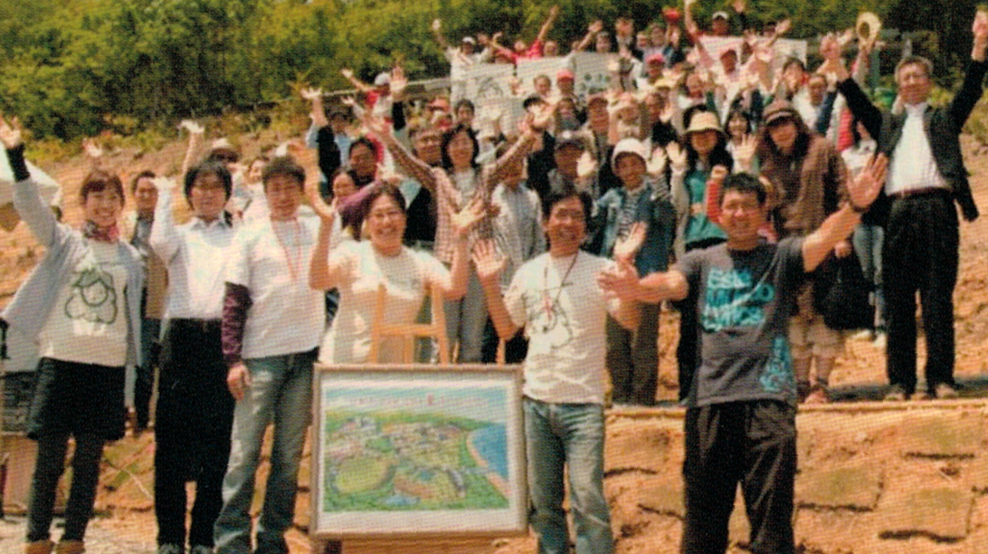
学びを通じた女性の社会参画事例集
～事例紹介 ＮＰＯ法人 ザ・ピープル 吉田 恵美子さん～
結婚により専業主婦となり、離職したが、地域社会との関わりを持ちたいとの思いで、地元行政の研修に参加。そこで学び、地域のごみ問題について関心を持つようになったことで、古着の活用に取り組むように。その後、東日本大震災の被災者支援事業に取り組む中で、市民が主体となったまちづくりに取り組むため、いわきおてんとＳＵＮ企業組合を設立。
活動の推移
ネットワークの広がり
専業主婦
・社会に取り残されているような感覚
・社会との関わりを持ちたい
各ステージでの学び
行政の講座に参加
自分の住む地域に何かできないか
→ごみ問題への関心
共に学びあう仲間
古着の活用事業
リサイクルの知識
市民活動の方法
大学・行政・関係団体・地域住民
東日本大震災
古着による被災者支援
被災現場での救援活動
被災した農地の復興への意欲
オーガニックコットンについて学ぶ
いわきおてんとＳＵＮ企業組合設立
地域住民、避難移住者、農家、事業者、地域づくり団体、NPO、首都圏ボランティア、自治体
地域活性化、地域課題解決への取組
ネットワークの広がり

